Slide 1
Математика
2 класс
Урок 2.38
Тема урока: «Множитель, произведение»
Автор презентации
Никитина Елена Владимировна
учитель
начальных классов
г. Екатеринбург
Внимание!
Презентация к уроку составлена на основе заданий, расположенных в учебнике.
Некоторые задания можно выполнять интерактивно:
1) в режиме редактирования.
Например, продолжить ряд, сравнить или вставить пропущенные числа.
2) во время демонстрации навести курсор на нужную фигуру до появления ладошки. Кликнуть! Нужный предмет переместиться.
3) во время демонстрации использовать инструмент перо или ручка.

Slide 2
Урок 2.38. Множитель, произведение
МАТЕМАТИКА
ПРОИЗВЕДЕНИЕ
6 · 3 = 18
МНОЖИТЕЛЬ
МНОЖИТЕЛЬ
ПРОИЗВЕДЕНИЕ
Применяем новые знания
1
• Запишите выражения и найдите их значения.
а) 5 умножить на 4;
5 · 4
= 5 + 5 + 5 + 5
= 20
б) по 2 взять 6 раз;
2 · 6
= 2 + 2 + 2 + 2 + 2 + 2
= 12
в) произведение 7 и 3.
7 · 3
= 7 + 7 + 7
= 21
• Назовите в каждом равенстве множители и произведение.
• Расскажите, что обозначают первый и второй множители в произведении.
Первый множитель показывает, какие одинаковые слагаемые складывали, а второй – сколько было одинаковых слагаемых.

Slide 3
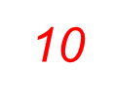
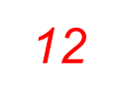
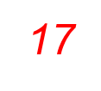
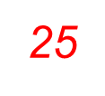
Урок 2.38. Множитель, произведение
МАТЕМАТИКА
• Спишите. Запишите вместо «∗» пропущенные числа так, чтобы получились верные равенства.
2
17 + 17 + 17 = ∗ · 3
4 + 4 + 4 + 4 + ∗ = 4 · 5
6 + 6 + ∗ + 6 = 6 · 3 + 6
12 + 12 + ∗ + 12 = 12 · 4
25 + 25 + 25 = 25 · ∗
10 · 3 + 10 = 10 · ∗
Внимание! Данное задание выполняется интерактивно в режиме редактирования.
3 + 3 + 3 + 3 + 3 + 3 = 3 · ∗
4 + 4 · 2 = 4 · ∗

Slide 4
Урок 2.38. Множитель, произведение
МАТЕМАТИКА
• Спишите. Запишите вместо «∗» пропущенные числа так, чтобы получились верные равенства.
2
17 + 17 + 17 = ∗ · 3
4 + 4 + 4 + 4 + ∗ = 4 · 5
6 + 6 + ∗ + 6 = 6 · 3 + 6
12 + 12 + ∗ + 12 = 12 · 4
25 + 25 + 25 = 25 · ∗
10 · 3 + 10 = 10 · ∗
3 + 3 + 3 + 3 + 3 + 3 = 3 · ∗
ПРОВЕРЬ!
4 + 4 · 2 = 4 · ∗

Slide 5
Урок 2.38. Множитель, произведение
МАТЕМАТИКА
3
Подберите выражение к каждой задаче.
х · 3
х · 3
а) Шестиглавый дракон выпустил на Ивана – царевича по х языков пламени из каждой пасти. Сколько языков пламени выпустил шестиглавый дракон?
у · 2
у · 2
х · 6
х · 6
у · 3
у · 3
б) Три раза взмахнула волшебным платком Василиса Премудрая, и каждый раз вырастало х розовых кустов. Сколько розовых кустов выросло после трёх взмахов платка?
Внимание!
Данное задание можно выполнять интерактивно. Во время демонстрации навести курсор на нужную фигуру до появления ладошки. Кликнуть!
в) Два раза топнул ногой Морской царь, и каждый раз появлялись перед ним у русалочек. Сколько всего русалочек появилось перед царём?

Slide 6
Урок 2.38. Множитель, произведение
МАТЕМАТИКА
3
Подберите выражение к каждой задаче.
х · 3
х · 3
а) Шестиглавый дракон выпустил на Ивана – царевича по х языков пламени из каждой пасти. Сколько языков пламени выпустил шестиглавый дракон?
у · 2
у · 2
х · 6
х · 6
у · 3
у · 3
б) Три раза взмахнула волшебным платком Василиса Премудрая, и каждый раз вырастало х розовых кустов. Сколько розовых кустов выросло после трёх взмахов платка?
Внимание!
Данное задание можно выполнять интерактивно. Во время демонстрации навести курсор на нужную фигуру до появления ладошки. Кликнуть!
в) Два раза топнул ногой Морской царь, и каждый раз появлялись перед ним у русалочек. Сколько всего русалочек появилось перед царём?

Slide 7
Урок 2.38. Множитель, произведение
МАТЕМАТИКА
3
Подберите выражение к каждой задаче.
х · 3
а) Шестиглавый дракон выпустил на Ивана – царевича по х языков пламени из каждой пасти. Сколько языков пламени выпустил шестиглавый дракон?
у · 2
у · 2
х · 6
х · 6
у · 3
у · 3
б) Три раза взмахнула волшебным платком Василиса Премудрая, и каждый раз вырастало х розовых кустов. Сколько розовых кустов выросло после трёх взмахов платка?
х · 3
Внимание!
Данное задание можно выполнять интерактивно. Во время демонстрации навести курсор на нужную фигуру до появления ладошки. Кликнуть!
в) Два раза топнул ногой Морской царь, и каждый раз появлялись перед ним у русалочек. Сколько всего русалочек появилось перед царём?

Slide 8
Урок 2.38. Множитель, произведение
МАТЕМАТИКА
4
Решите задачи.
а) В школьном уголке природы 4 аквариума. В трёх из них по 8 рыбок. Сколько рыбок в четвёртом аквариуме, если в четырёх аквариумах всего 31 рыбка?
1)
8
+
8
+
8
= 8 · 3 = 24 (р.)
– в трёх аквариумах.
2)
31 – 24 =
7 (р.)
Ответ: 7 рыбок в четвёртом аквариуме.
31 рыбка
ЦЕЛОЕ
ЧАСТЬ
ЧАСТЬ
ЧАСТЬ
ЧАСТЬ
?

Slide 9
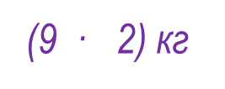
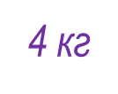
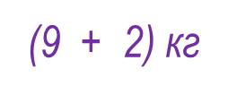
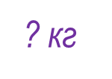
Урок 2.38. Множитель, произведение
МАТЕМАТИКА
4
Решите задачи.
б) Для ремонта класса купили 9 банок краски по 2 кг в каждой. За первый день работы израсходовали 4 кг краски. Сколько килограммов краски осталось?
Заполните схему!
Внимание! Данное задание выполняется интерактивно в режиме редактирования.

Slide 10
Урок 2.38. Множитель, произведение
МАТЕМАТИКА
4
Решите задачи.
б) Для ремонта класса купили 9 банок краски по 2 кг в каждой. За первый день работы израсходовали 4 кг краски. Сколько килограммов краски осталось?
Купили (2 · 9) кг
Купили 9 банок краски по 2 кг
18 кг
ЦЕЛОЕ
Израсходовали
Осталось
4 кг
ЧАСТЬ
? кг
ЧАСТЬ
1)
2 · 9
= 2 + 2 + 2 + 2 + 2 + 2 + 2 + 2 + 2 =
18 (кг) краски купили
2)
18 – 4 =
14 (кг)
Ответ: 14 килограммов краски осталось.

Slide 11
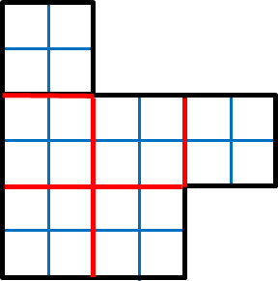
Урок 2.38. Множитель, произведение
МАТЕМАТИКА
5
• Выразите площадь фигуры: а) в больших квадратах; б) в маленьких квадратах. Запишите суммы, замените сложение умножением.
1
1
1
1
1
1
а) в больших квадратах;
1
+
1
+
1
+
1
+
1
+
1
= 1 · 6 = 6 (б. кв.)

Slide 12
Урок 2.38. Множитель, произведение
МАТЕМАТИКА
5
• Выразите площадь фигуры: а) в больших квадратах; б) в маленьких квадратах. Запишите суммы, замените сложение умножением.
4
4
4
4
4
4
а) в больших квадратах
1
+
1
+
1
+
1
+
1
+
1
= 1 · 6 = 6 (б. кв.)
б) в маленьких квадратах
4
+
4
+
4
+
4
+
4
+
4
= 4 · 6 = 24 (м. кв.)

Slide 13
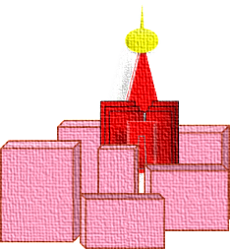
Урок 2.38. Множитель, произведение
МАТЕМАТИКА
7
На рисунке точками А, В, С обозначены три города. Линиями изображены дороги, которые соединяют эти города. Расскажите, сколько есть способов попасть из города А в город С.
В
А
С
1 способ
2 способ
3 способ

Slide 14
Урок 2.38. Множитель, произведение
МАТЕМАТИКА
7
На рисунке точками А, В, С обозначены три города. Линиями изображены дороги, которые соединяют эти города. Расскажите, сколько есть способов попасть из города А в город С.
В
А
С
1 способ
4 способ
2 способ
5 способ
3 способ
6 способ

Slide 15
МАТЕМАТИКА
Спасибо!

